Slide 1
Темæ : «Нæ хæлар цæрæгойтæй чи куыд цæры?» «Æз дæн…» (таурæгъ)
Зондамонæгмæ хъус, Цы зæгъа, уый – иу кæн, Зæрдæхъæлдзæгæй кус, Æмæ бæззай лæгæн.
Хетæгкаты Къ.

Slide 2
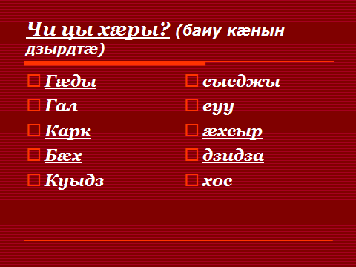

Slide 3
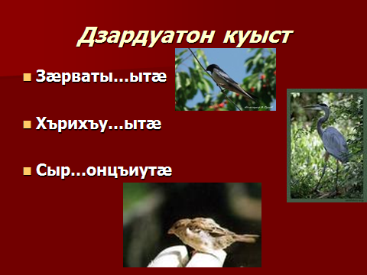

Slide 4
